Slide 1
ЭКОНОМИЧЕСКИЙ АНАЛИЗ ПРАВА
к.э.н., доцент Г.В. Калягин
gkalyagin@yandex.ru

Slide 2
2. Экономический анализ ответственности за неумышленное причинение ущерба: односторонний и двусторонний несчастные случаи.
Литература
Тамбовцев В.Л. Право и экономическая теория. М.: Инфра-М. 2005. Гл. 3.
Одинцова М.И. Экономика права. М.: Издательский дом ГУ-ВШЭ. 2007. Гл. 4.
Shavell, Steven. 2004. Foundations of Economic Analysis of Law. Cambridge (MA): Harvard University Press. Ch. 2-6.
Shavell, Steven. 2007. ‘Liability for Accidents’. In: Polinsky A.M., Shavell S. (Eds.), Handbook of Law and Economics V.1. Elsevier B.V., 139-182 (chapter 2).

Slide 3
2. Экономический анализ ответственности за неумышленное причинение ущерба: односторонний и двусторонний несчастные случаи.
В отличие от права собственности и договорного права, позволяющих людям заключать сделки по поводу многих видов ущерба, причиняемого одной из сторон другой, решить проблему внешних эффектов с помощью частных сделок в случае неумышленного причинения вреда невозможно.

Slide 4
2. Экономический анализ ответственности за неумышленное причинение ущерба: односторонний и двусторонний несчастные случаи.
Основания деликтной ответственности:
Противоправный характер поведения индивида, на которого предполагается возложить ответственность;
Наличие у потерпевшего вреда или убытков;
Причинная связь между противоправным поведением нарушителя и наступившими вредоносными последствиями;
Вина правонарушителя.

Slide 5
2. Экономический анализ ответственности за неумышленное причинение ущерба: односторонний и двусторонний несчастные случаи.
Вред
Здоровье
H*
H₀
H₁
U₀
U₁
W₁
W₀
W*
Богатство

Slide 6
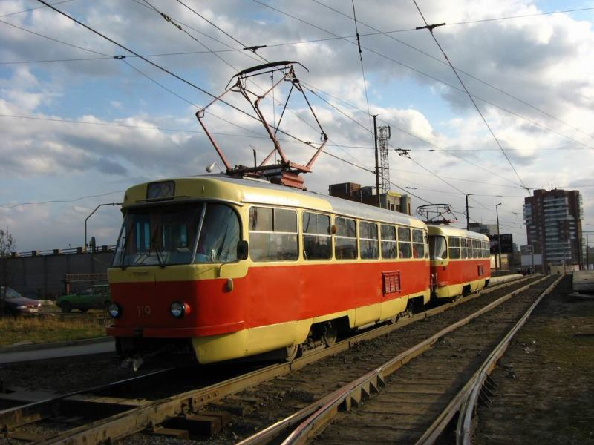
2. Экономический анализ ответственности за неумышленное причинение ущерба: односторонний и двусторонний несчастные случаи.
Причинная связь

Slide 7
2. Экономический анализ ответственности за неумышленное причинение ущерба: односторонний и двусторонний несчастные случаи.
Причинная связь
При заданном состоянии внешней среды s причинитель вреда ответственен за ущерб, тяжестью h₁, если:
(2.1)
Где x₁ и x₀ – соответствующие действия (бездействие) причинителя вреда.

Slide 8
2. Экономический анализ ответственности за неумышленное причинение ущерба: односторонний и двусторонний несчастные случаи.
Противоправное поведение и вина
В соответствии с гражданским законодательством, вина заключается в том, что причинитель вреда не сделал того, что ожидалось от него для предотвращения несчастного случая. То есть, он нарушил обязательство соблюдать меры предосторожности.
Данное обязательство является стандартом поведения, предписывающим минимально приемлемый уровень предусмотрительности.

Slide 9
2. Экономический анализ ответственности за неумышленное причинение ущерба: односторонний и двусторонний несчастные случаи.
Противоправное поведение и вина
Ущерб
Причинно-следственная связь
Вина
Правило строгой ответственности
Правило небрежности

Slide 10
2. Экономический анализ ответственности за неумышленное причинение ущерба: односторонний и двусторонний несчастные случаи.
Общественные издержки несчастного случая:
Ущерб, причиненный в результате несчастного случая (прямые издержки несчастного случая);
Затраты на меры предотвращения несчастного случая (косвенные издержки несчастного случая);
Административные издержки, связанные с подачей иска и решением дела в суде.

Slide 11
2. Экономический анализ ответственности за неумышленное причинение ущерба: односторонний и двусторонний несчастные случаи.
Оптимальные меры предосторожности
Издержки
x+p(x)h
x
p(x)h
^{x*}
Меры предосторожности

Slide 12
2. Экономический анализ ответственности за неумышленное причинение ущерба: односторонний и двусторонний несчастные случаи.
Односторонний несчастный случай
Пусть x – расходы на меры предосторожности, p(x) – вероятность несчастного случая (p’(x)<0; p’’(x)>0), h – ущерб от несчастного случая.
Цель общества:
(2.2)
Откуда:
(2.3)

Slide 13
2. Экономический анализ ответственности за неумышленное причинение ущерба: односторонний и двусторонний несчастные случаи.
Односторонний несчастный случай
При действии правила строгой ответственности цели причинителя вреда совпадают с целями общества x=x*.
Если действует правило небрежности и установленный судом должный уровень мер предосторожности равен общественно оптимальному: x=x*. Причинитель вреда так же выберет общественно оптимальный уровень мер предосторожности.

Slide 14
2. Экономический анализ ответственности за неумышленное причинение ущерба: односторонний и двусторонний несчастные случаи.
Односторонний несчастный случай
Издержки
Правило небрежности
x<x
x>x
x+p(x)h
x
Ожидаемые издержки
x*=x
Меры предосторожности

Slide 15
2. Экономический анализ ответственности за неумышленное причинение ущерба: односторонний и двусторонний несчастные случаи.
Двусторонний несчастный случай
Жертва, так же как и причинитель вреда может оказывать влияние на вероятность наступления несчастного случая.
Пусть x – расходы причинителя на меры предосторожности, y – расходы жертвы, p(x, y) – вероятность несчастного случая (p’(i)<0; p’’(i)>0, i=x, y), h – ущерб от несчастного случая.
Цель общества:
(2.4)

Slide 16
2. Экономический анализ ответственности за неумышленное причинение ущерба: односторонний и двусторонний несчастные случаи.
Двусторонний несчастный случай
Правило строгой ответственности: причинитель вреда выбирает общественно оптимальный уровень мер предосторожности x*. Жертва выбирает уровень мер предосторожности y=0.
Правило строгой ответственности с возражением о встречной вине истца:
y<y – причинитель вреда не несет ответственности;
y≥y – причинитель вреда несет ответственность.

Slide 17
2. Экономический анализ ответственности за неумышленное причинение ущерба: односторонний и двусторонний несчастные случаи.
Двусторонний несчастный случай: правило строгой ответственности с возражением о встречной вине истца
 |  | Жертва
 |  | y=y^{L}<y* | y=y* | y=y^{H}>y*
Причинитель вреда | x=x^{L}<x* | x^{L} y^{L}+p(x^{L},y^{L})h | x^{L}+p(x^{L},y*)h y* | x^{L}+p(x^{L},y^{H})h y^{H}
 | x=x* | x* y^{L}+p(x*,y^{L})h | x*+p(x*,y*)h y* | x*+p(x*,y^{H})h y^{H}
 | x=x^{H}>x* | x^{H} y^{L}+p(x^{H},y^{L})h | x^{H}+p(x^{H},y*)h y* | x^{H}+p(x^{H},y^{H})h y^{H}

Slide 18
2. Экономический анализ ответственности за неумышленное причинение ущерба: односторонний и двусторонний несчастные случаи.
Двусторонний несчастный случай: правило небрежности
 |  | Жертва
 |  | y=y^{L}<y* | y=y* | y=y^{H}>y*
Причинитель вреда | x=x^{L}<x* | x^{L}+p(x^{L},y^{L})h y^{L} | x^{L}+p(x^{L},y*)h y* | x^{L}+p(x^{L},y^{H})h y^{H}
 | x=x* | x* y^{L}+p(x*,y^{L})h | x* y*+p(x*,y*)h | x* y^{H}+p(x*,y^{H})h
 | x=x^{H}>x* | x^{H} y^{L}+p(x^{H},y^{L})h | x^{H} y*+p(x^{H},y*)h | x^{H} y^{H}+p(x^{H},y^{H})h

Slide 19
2. Экономический анализ ответственности за неумышленное причинение ущерба: односторонний и двусторонний несчастные случаи.
Двусторонний несчастный случай: правило небрежности с возражением о встречной вине истца
 |  | Жертва
 |  | y=y^{L}<y* | y=y* | y=y^{H}>y*
Причинитель вреда | x=x^{L}<x* | x^{L} y^{L}+p(x^{L},y^{L})h | x^{L}+p(x^{L},y*)h y* | x^{L}+p(x^{L},y^{H})h y^{H}
 | x=x* | x* y^{L}+p(x*,y^{L})h | x* y*+p(x*,y*)h | x* y^{H}+p(x*,y^{H})h
 | x=x^{H}>x* | x^{H} y^{L}+p(x^{H},y^{L})h | x^{H} y*+p(x^{H},y*)h | x^{H} y^{H}+p(x^{H},y^{H})h

Slide 20
2. Экономический анализ ответственности за неумышленное причинение ущерба: односторонний и двусторонний несчастные случаи.
Двусторонний несчастный случай: правило сравнительной небрежности.
Причинитель вреда виноват (x<x*), жертва невиновна (y≥y*) причинитель вреда несет 100% ответственности.
Причинитель вреда невиновен (x≥x*), жертва виновна (y<y*) жертва несет 100% ответственности.
Обе стороны виноваты (x<x*, y<y*) ущерб делится пропорционально небрежности сторон.
Обе стороны невиновны (x≥x*, y≥y*) жертва несет 100% ответственности.

